Slide 1


Willkommen
zum Webinar

Slide 2

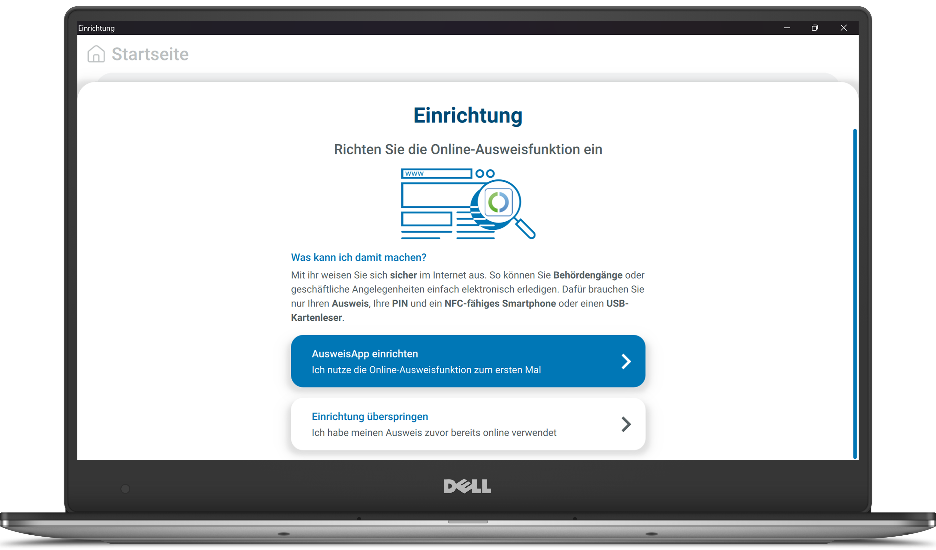
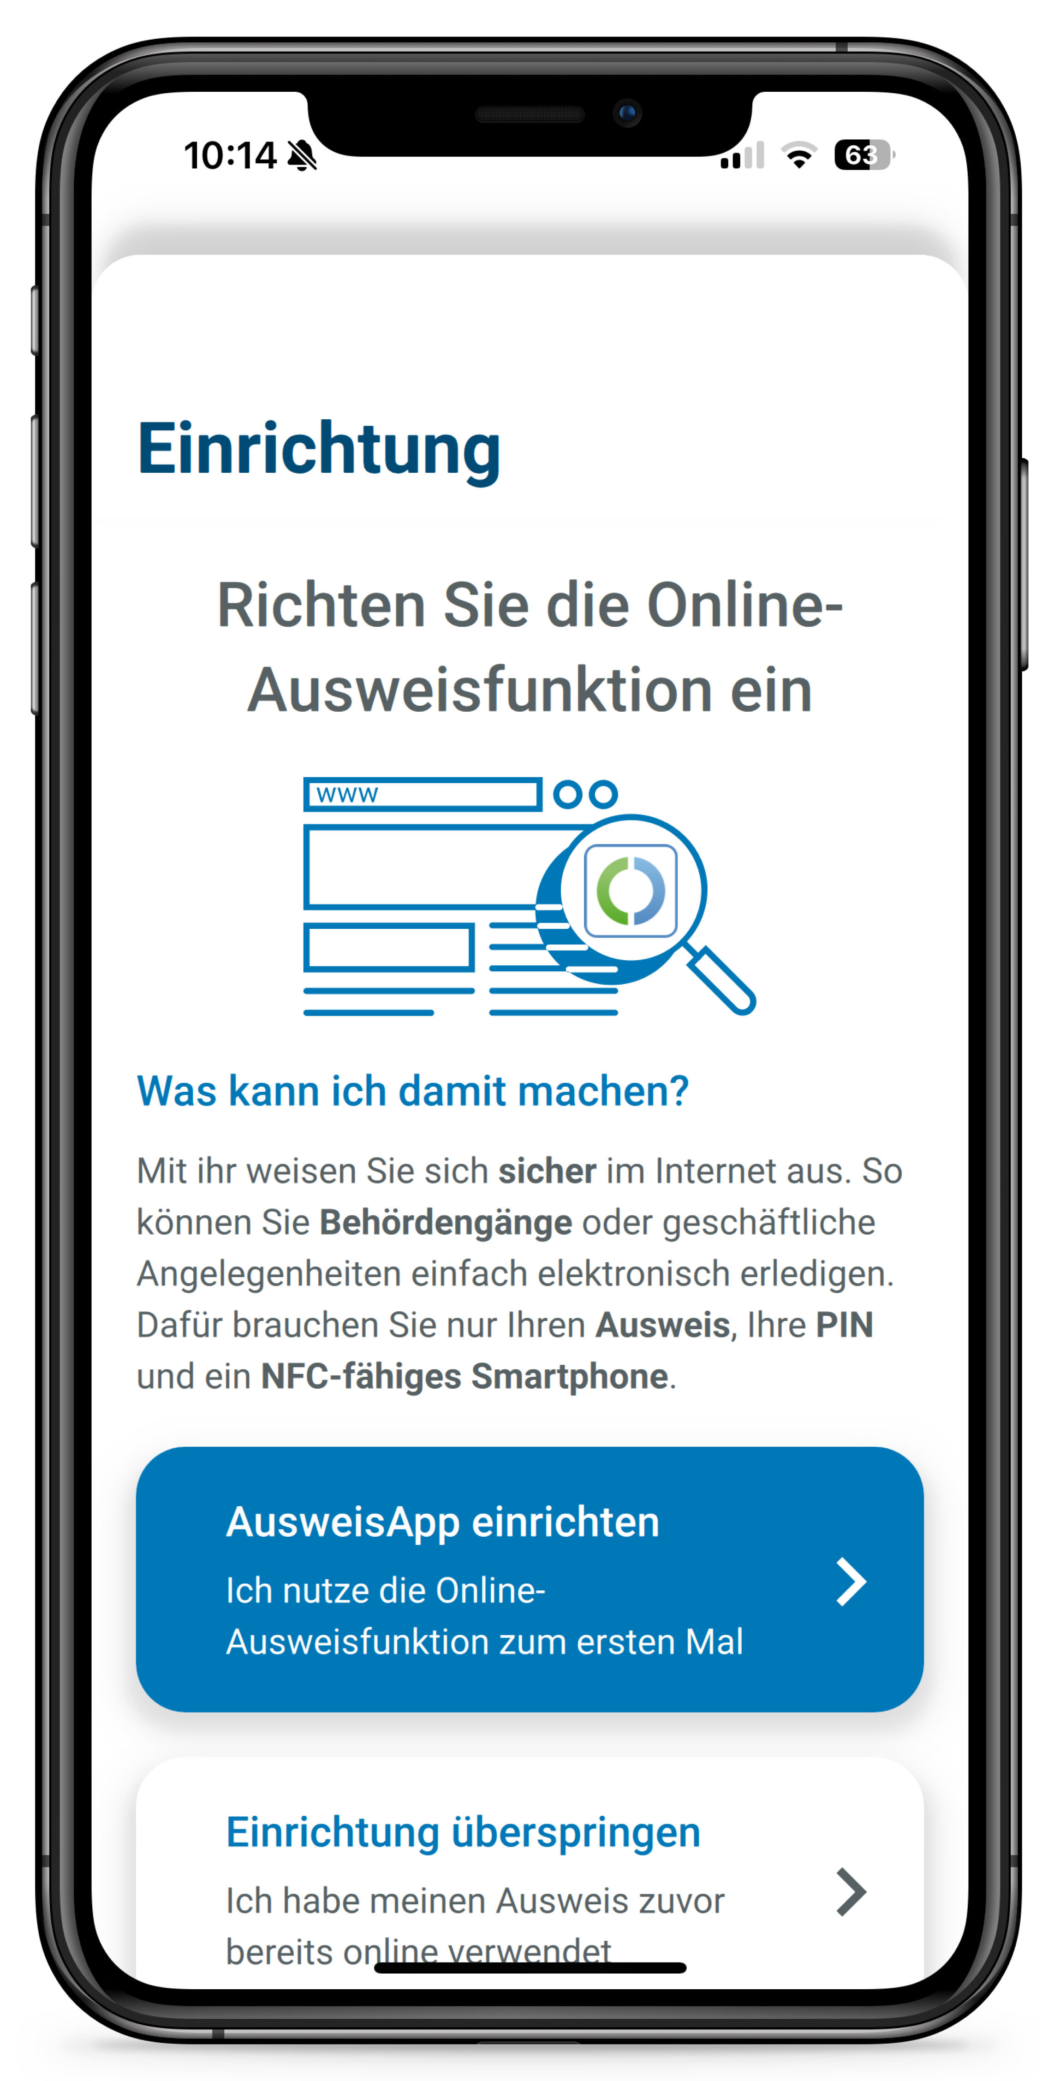

Neues Onboarding
der AusweisApp
Und wie es Ihnen als Diensteanbieter hilft.

Slide 3
Das sind die Speaker
Dr. Niels Räth
Projektleitung AusweisApp, Bundesamt
für Sicherheit in der Informationstechnik
Nadja Krüger
UX-/UI-Designerin
AusweisApp bei Governikus

Slide 4
Onboarding
  Veröffentlicht im März 2025
  Vereinfacht Ersteinrichtung des Online-Ausweises

Slide 5
Onboarding:
Warum?

Slide 6
Warum?
  AusweisApp ist oft Erstkontakt mit Online-Ausweis
  Unzureichende Information bei Ausweisausgabe und/oder zu lange Zeit her
  Informationen von Broschüren, Webseiten, PIN-Brief oder Diensteanbieter nicht bekannt oder unvollständig
  AusweisApp „einfach mal installiert“

Slide 7
Warum?
  Verschiedenstes Vorwissen bei Nutzenden
  Keine Kenntnis, noch nie irgendwie benutzt
  Online-Ausweis bekannt und benutzt; Power User
  Verschiedenste Situationen bei Nutzenden
  Online-Ausweis deaktiviert, kein PIN-Brief, vergessene PIN…
  Verschiedene/Neue Geräte, neuer Ausweis…

Slide 8
Warum?
  Herausforderung: Onboarding muss alle Nutzende gleichermaßen abholen und führen
  Neue Nutzende informieren
  Bestehende Nutzende nicht verwirren
  Ziel ist ein erfolgreich eingerichteter und nutzbarer Online-Ausweis mit dem/den jeweils gewünschten Gerät(en)

Slide 9
Onboarding:
Der Designprozess

Slide 10
Der Designprozess
  Empathize Nutzende verstehen

Slide 11
Der Designprozess
  Empathize Nutzende verstehen
    Bewertungen
    Nutzertests, Interviews
    Support

Slide 12
Der Designprozess
  Empathize Nutzende verstehen
  Define Probleme definieren

Slide 13
Der Designprozess
  Empathize Nutzende verstehen
  Define Probleme definieren
    Schwierigkeiten bei Geräte-Kopplung
    Unverständlichkeiten bzgl. PINs
    Unklarheiten über Zweck der AusweisApp

Slide 14
Der Designprozess
  Empathize Nutzende verstehen
  Define Probleme definieren
  Ideate Problemlösendes Konzept entwickeln

Slide 15
Der Designprozess
  Empathize Nutzende verstehen
  Define Probleme definieren
  Ideate Problemlösendes Konzept entwickeln
    Onboarding (Guided Tour)

Slide 16
Der Designprozess
  Empathize Nutzende verstehen
  Define Probleme definieren
  Ideate Problemlösendes Konzept entwickeln
  Prototype Klickbaren Prototypen erstellen

Slide 17
Der Designprozess
  Empathize Nutzende verstehen
  Define Probleme definieren
  Ideate Problemlösendes Konzept entwickeln
  Prototype Klickbaren Prototypen erstellen
  Test Konzept anhand von (Usability) Tests prüfen

Slide 18
Der Designprozess
  Empathize Nutzende verstehen
  Define Probleme definieren
  Ideate Problemlösendes Konzept entwickeln
  Prototype Klickbaren Prototypen erstellen
  Test Konzept anhand von (Usability) Tests prüfen
  Hinweis: Der Designprozess ist iterativ.

Slide 19
Onboarding:
Guided Tour

Slide 20
Guided Tour
  Was ist das?
  Interaktive Schritt-für-Schritt (An-)Leitung
  Komplexe Abläufe werden auf einzelne, verständlichere Aufgaben reduziert
  Fokus kann gezielt auf bestimmte Funktionalitäten gerichtet werden

Slide 21
Onboarding:
Umsetzung

Slide 22
Umsetzung
  Einleitung

Slide 23
Umsetzung
  Problem
  Nutzende wissen nicht, was sie für die Online-Ausweisfunktion benötigen.
  Lösung
  Initiale Übersicht bereitstellen.

Slide 24
Umsetzung

Slide 25
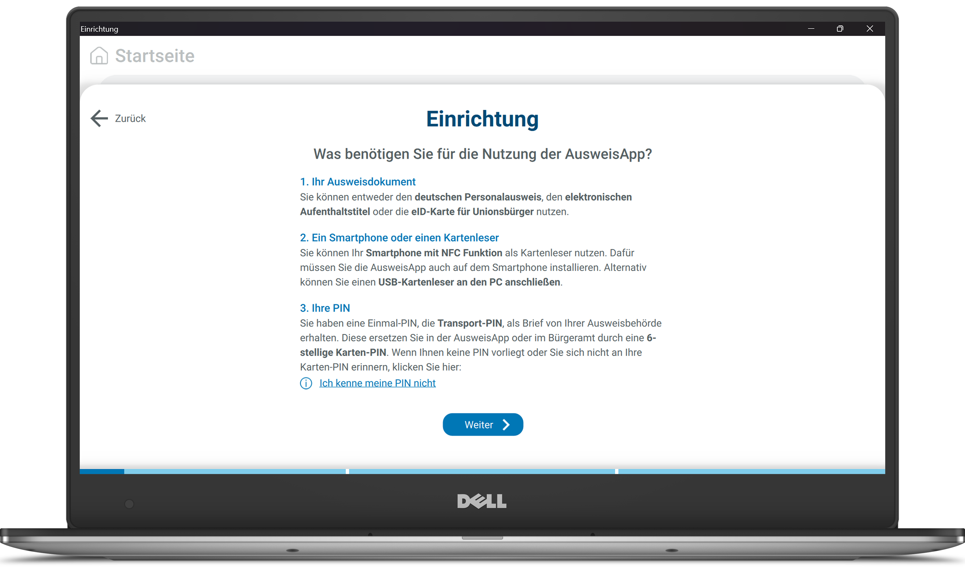
Umsetzung

Slide 26
Umsetzung
  Einleitung
  3 Schritte
    Smartphone oder Kartenleser einrichten
    Ausweis auslesen
    PIN einrichten

Slide 27
Umsetzung
  Problem
  Nutzende wissen nicht, wie sie die Kopplung eines Smartphones durchführen können.
  Lösung
  Begleitung durch die Geräte-Kopplung und weiterführende Hilfe.

Slide 28
Umsetzung
  Problem
  Nutzende wissen nicht, dass sie die Kopplung eines Smartphones nur einmal vornehmen müssen.
  Lösung
  Hinweis zur Verwendung nach erfolgreicher Kopplung.

Slide 29
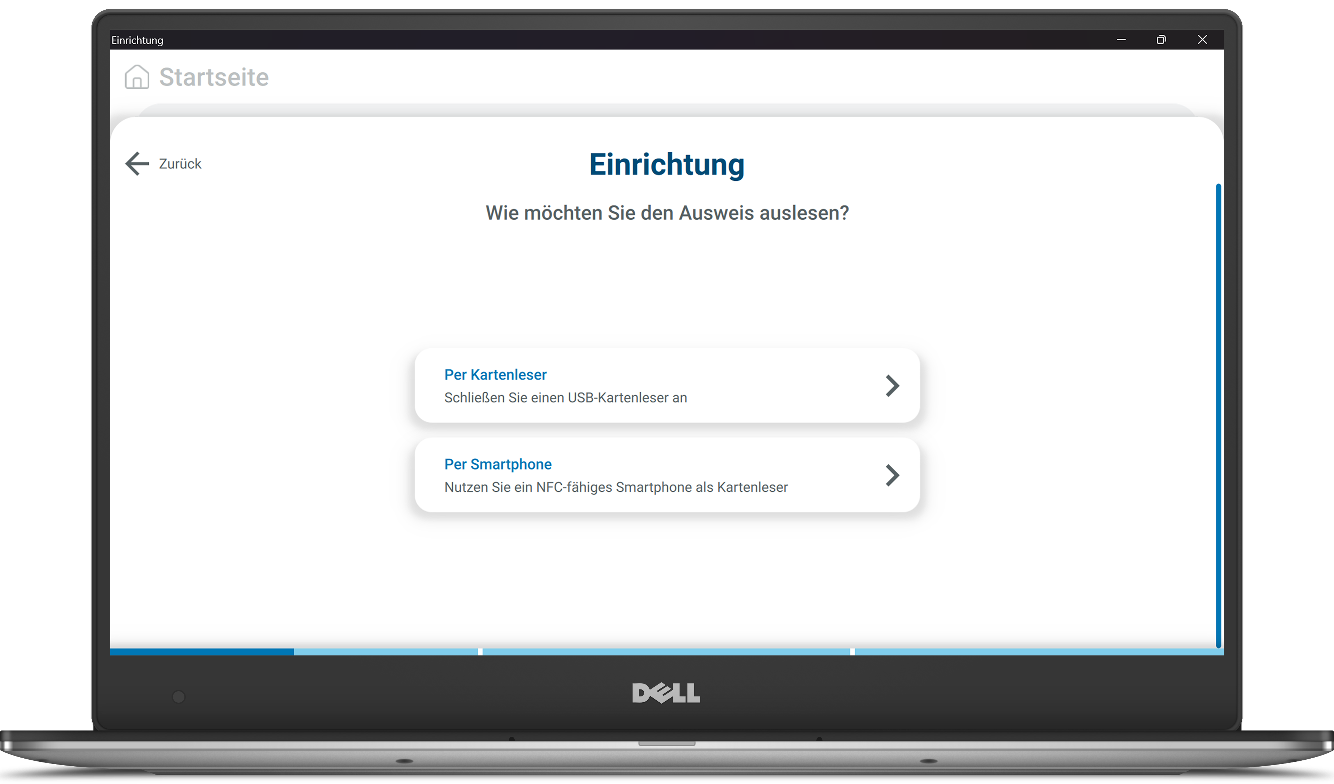
Umsetzung

Slide 30
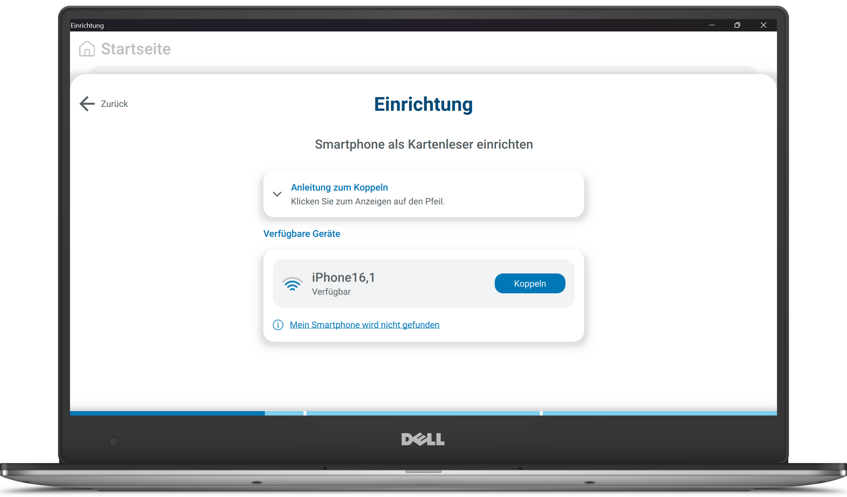
Umsetzung

Slide 31
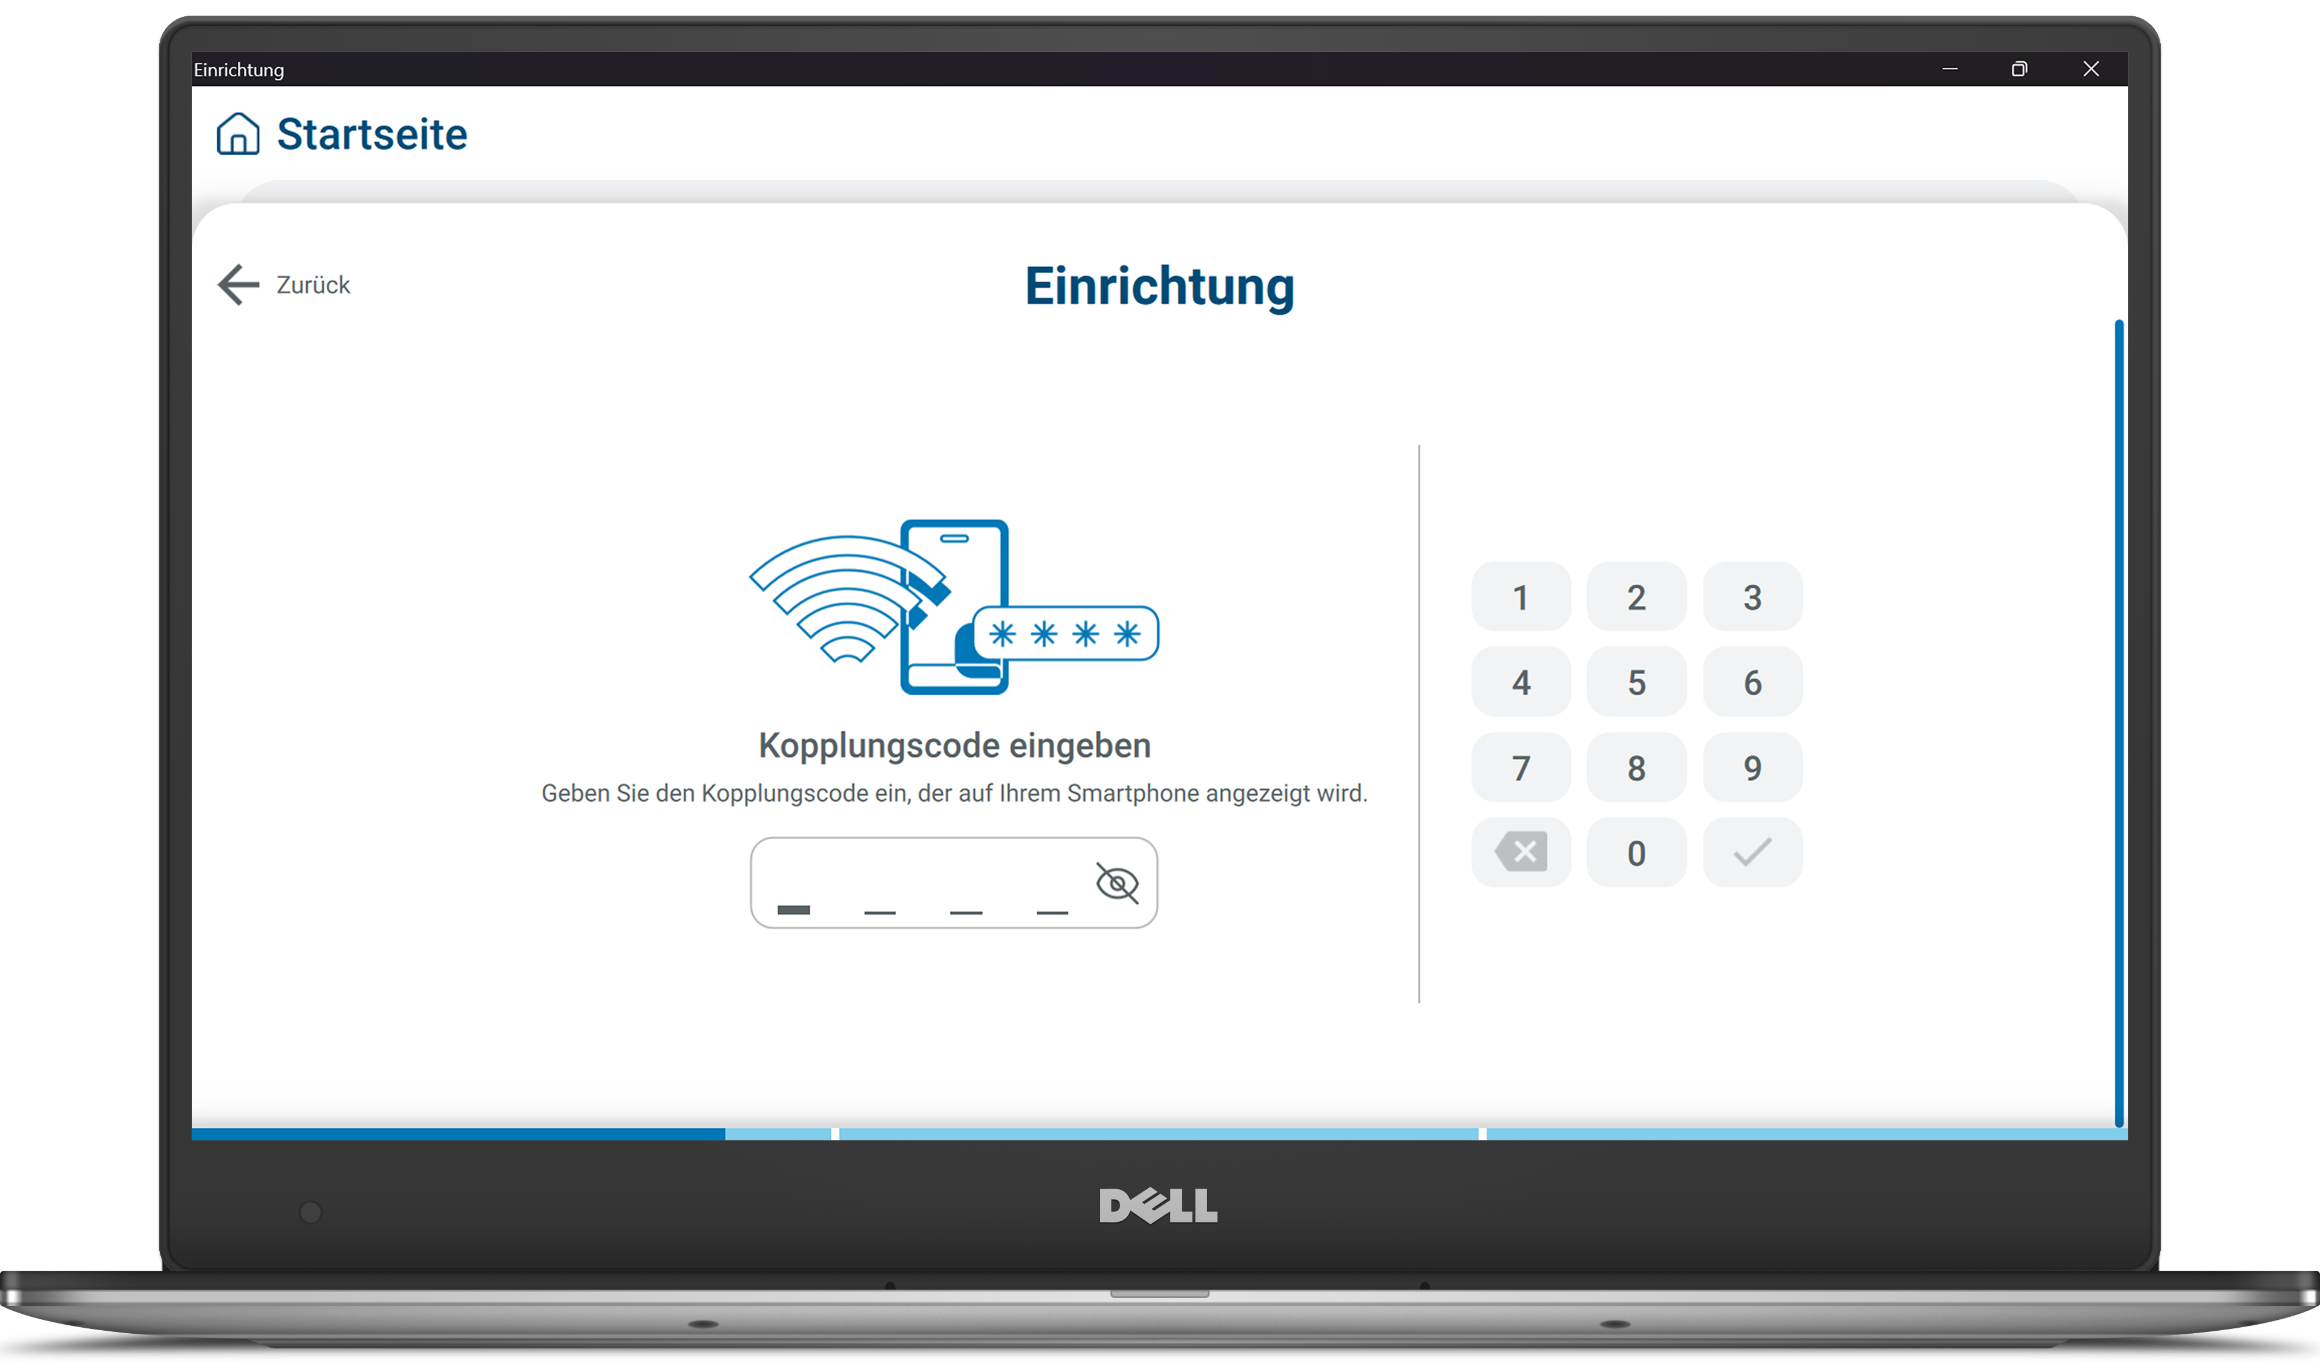
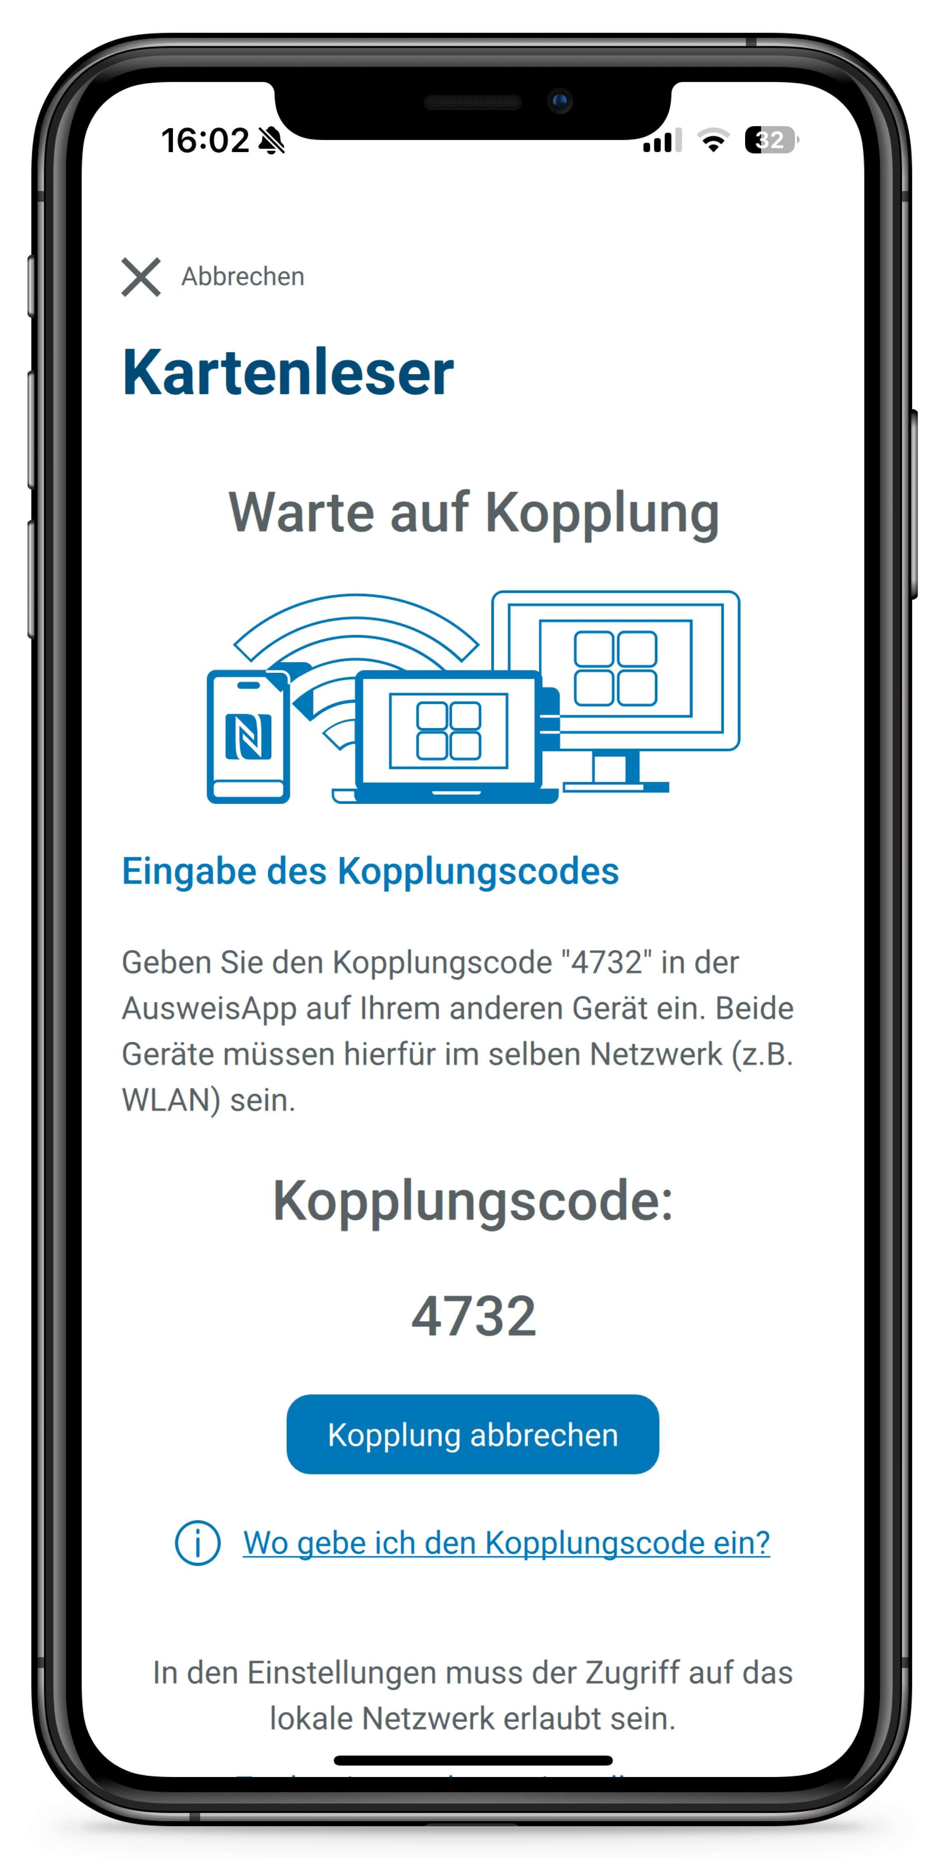
Umsetzung

Slide 32
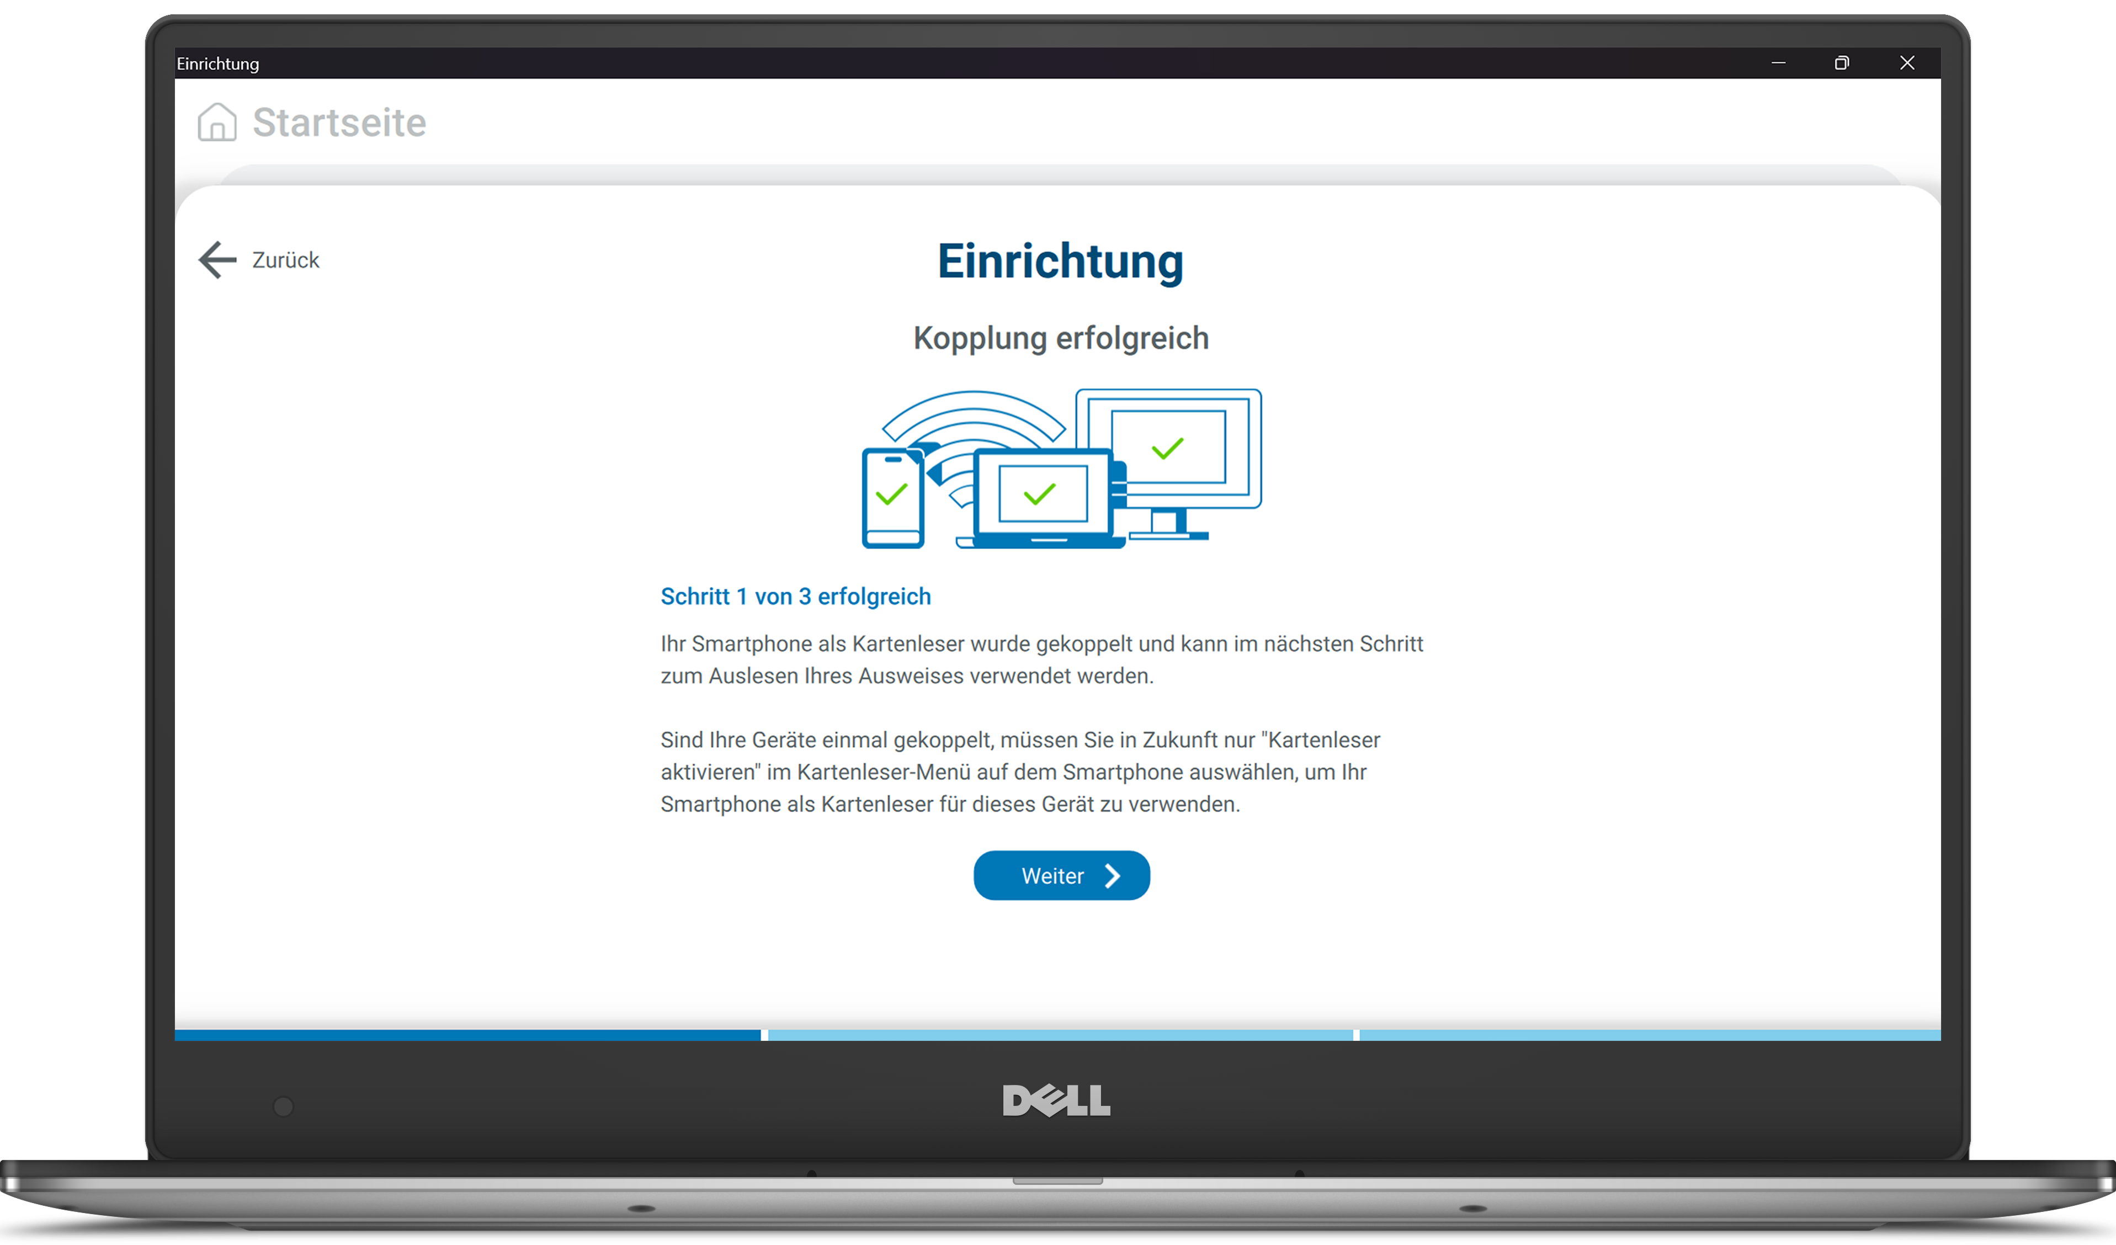
Umsetzung

Slide 33
Umsetzung
  Einleitung
  3 Schritte
    Smartphone oder Kartenleser einrichten
    Ausweis auslesen
    PIN einrichten

Slide 34
Umsetzung
  Problem
  Nutzende wissen nicht, was eine NFC-Schnittstelle ist.
  Lösung
  Technische Prüfung und Mitteilung, ob das Smartphone eine NFC-Schnittstelle besitzt.

Slide 35
Umsetzung
  Problem
  Nutzende haben eine deaktivierte Online-Ausweisfunktion.
  Lösung
  Technische Prüfung und Mitteilung, ob die Online-Ausweisfunktion freigeschaltet ist.

Slide 36
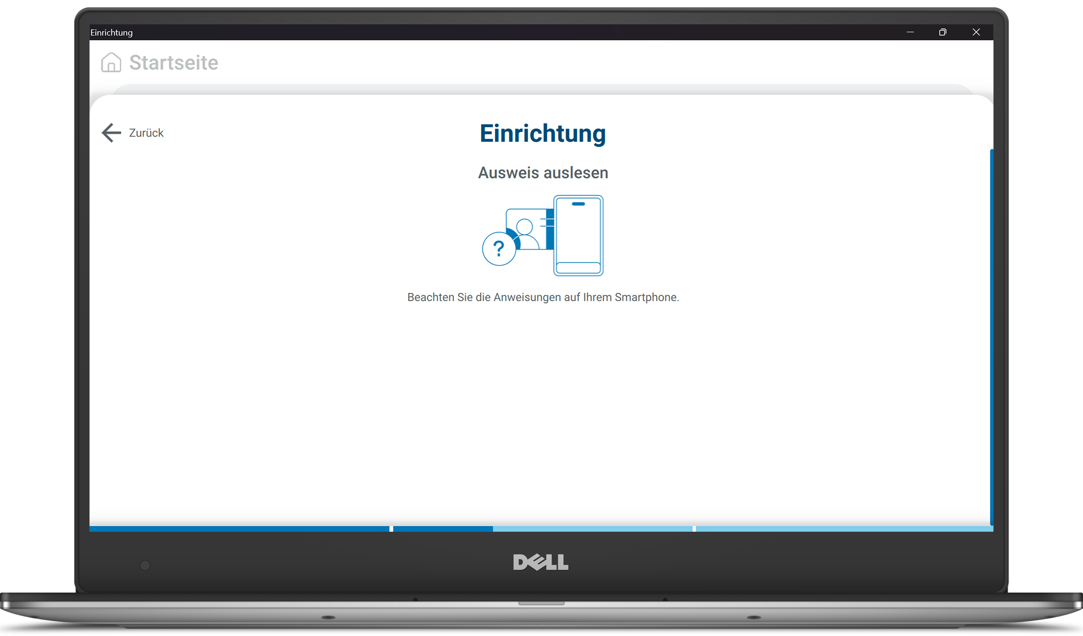
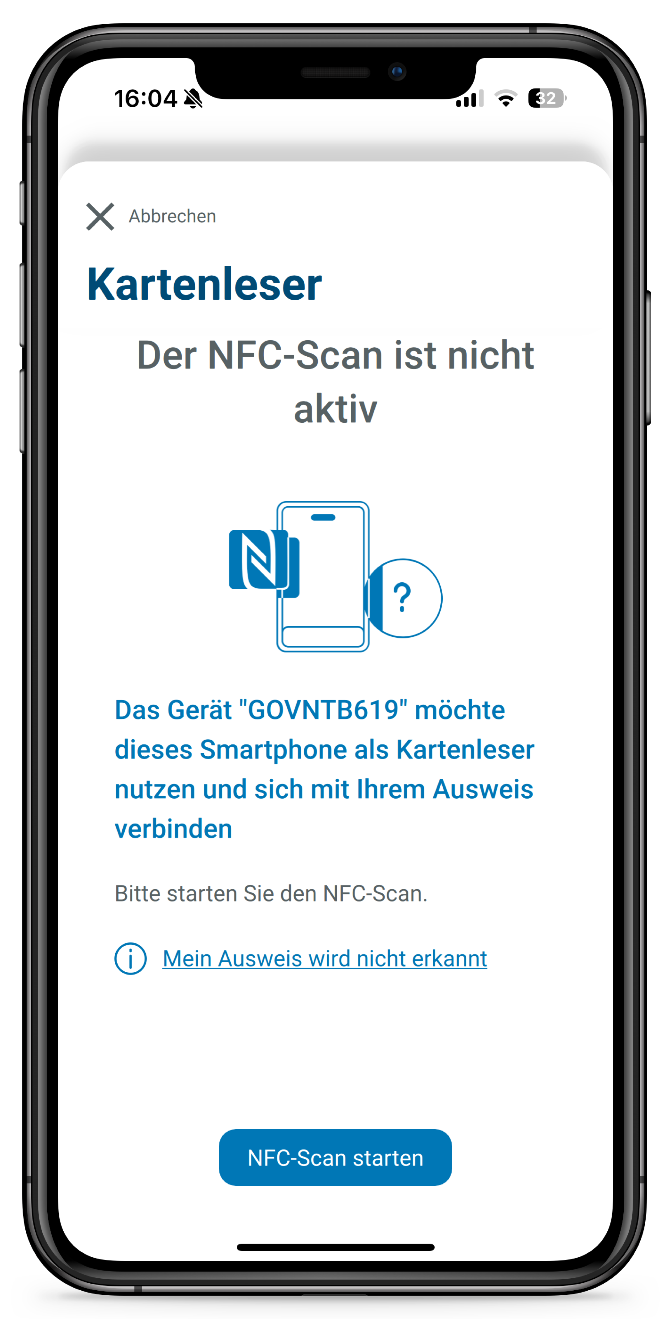
Umsetzung

Slide 37
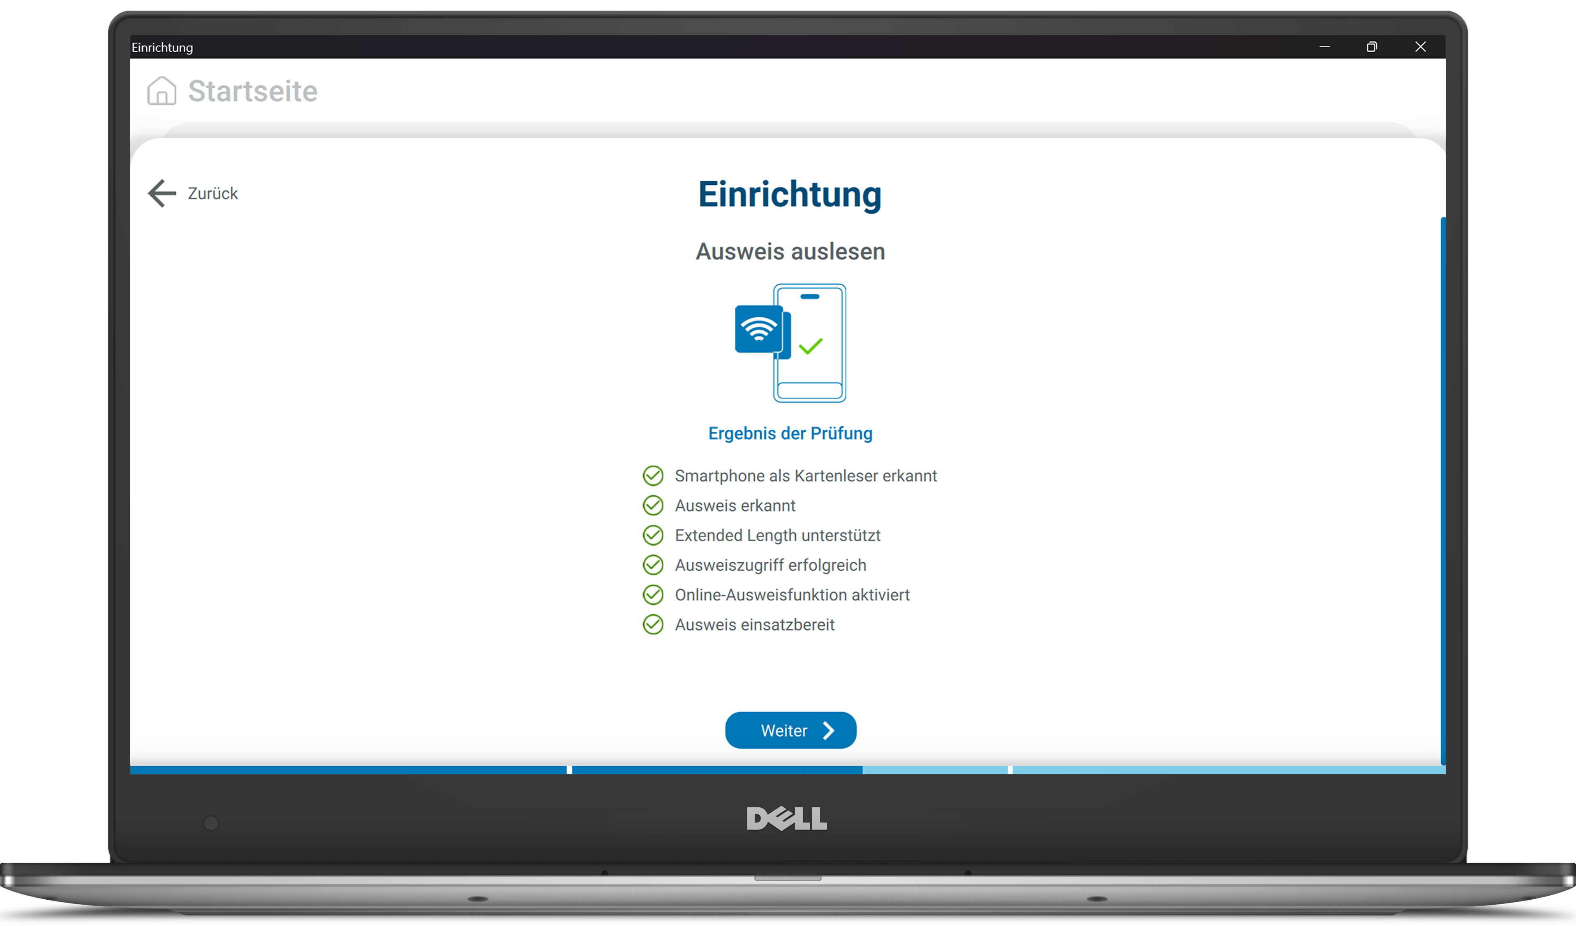
Umsetzung

Slide 38
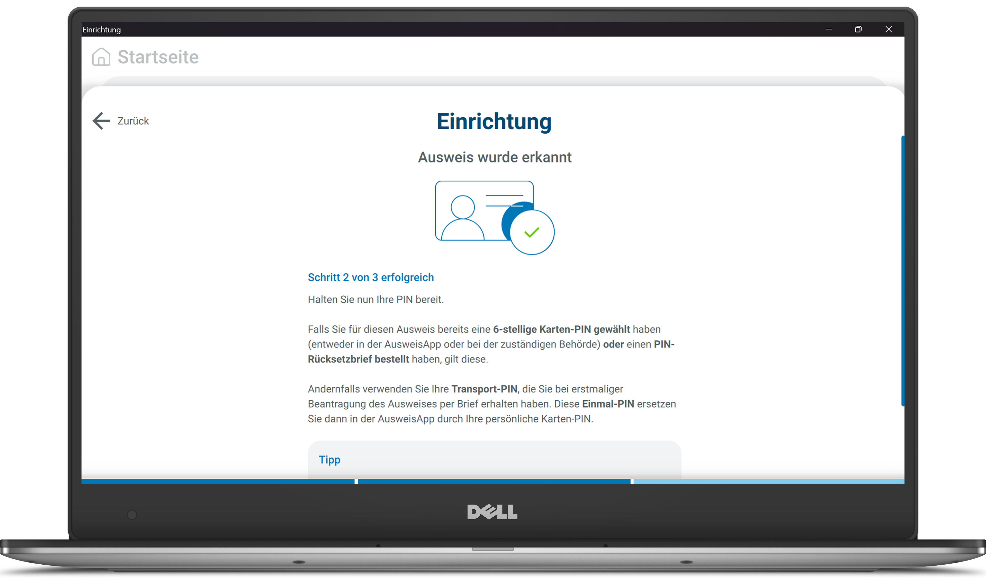
Umsetzung

Slide 39
Umsetzung
  Einleitung
  3 Schritte
    Smartphone oder Kartenleser einrichten
    Ausweis auslesen
    PIN einrichten

Slide 40
Umsetzung
  Problem
  Nutzende kennen ihre PIN nicht und wissen auch nicht, ob sie mal eine gesetzt oder erhalten haben.
  Lösung
  Erklärung der unterschiedlichen PIN-Arten und weiterführende Hilfe bei vergessener PIN.

Slide 41
Umsetzung
  Problem
  Nutzende wissen nicht, dass sie die Transport-PIN per Brief erhielten und diese ändern müssen, um den Online-Ausweis nutzen zu können.
  Lösung
  Begleitung durch die Transport-PIN-Änderung und weiterführende Hilfe.

Slide 42
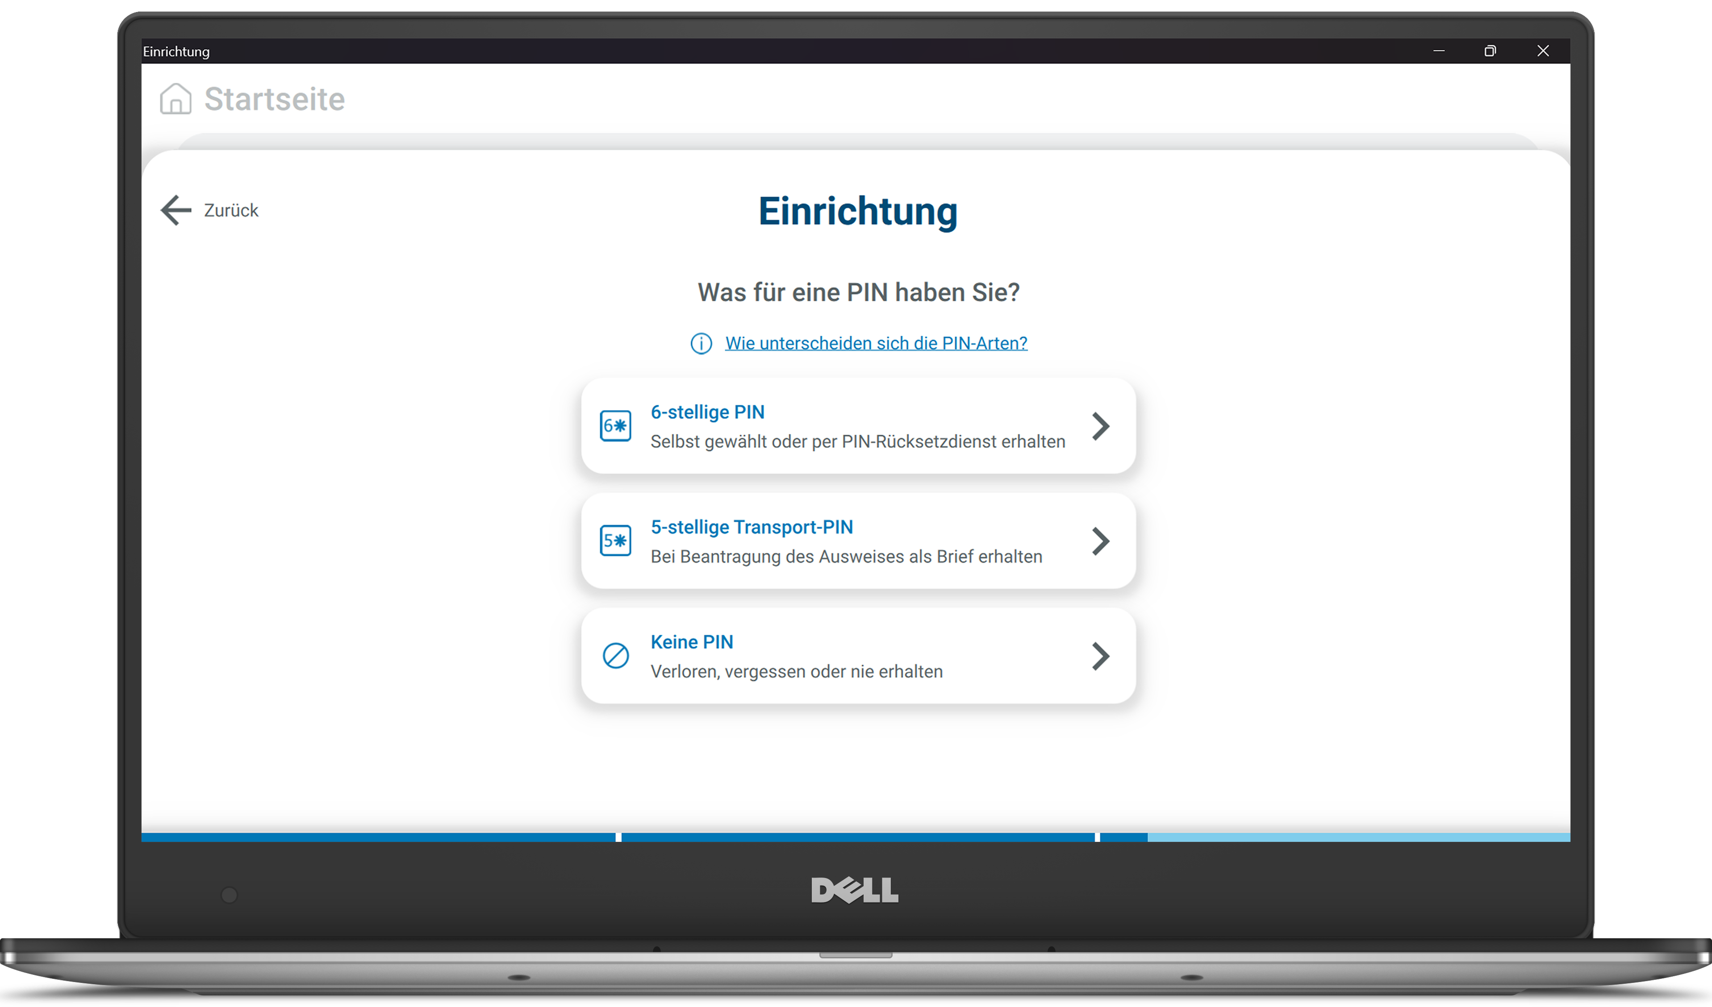
Umsetzung

Slide 43
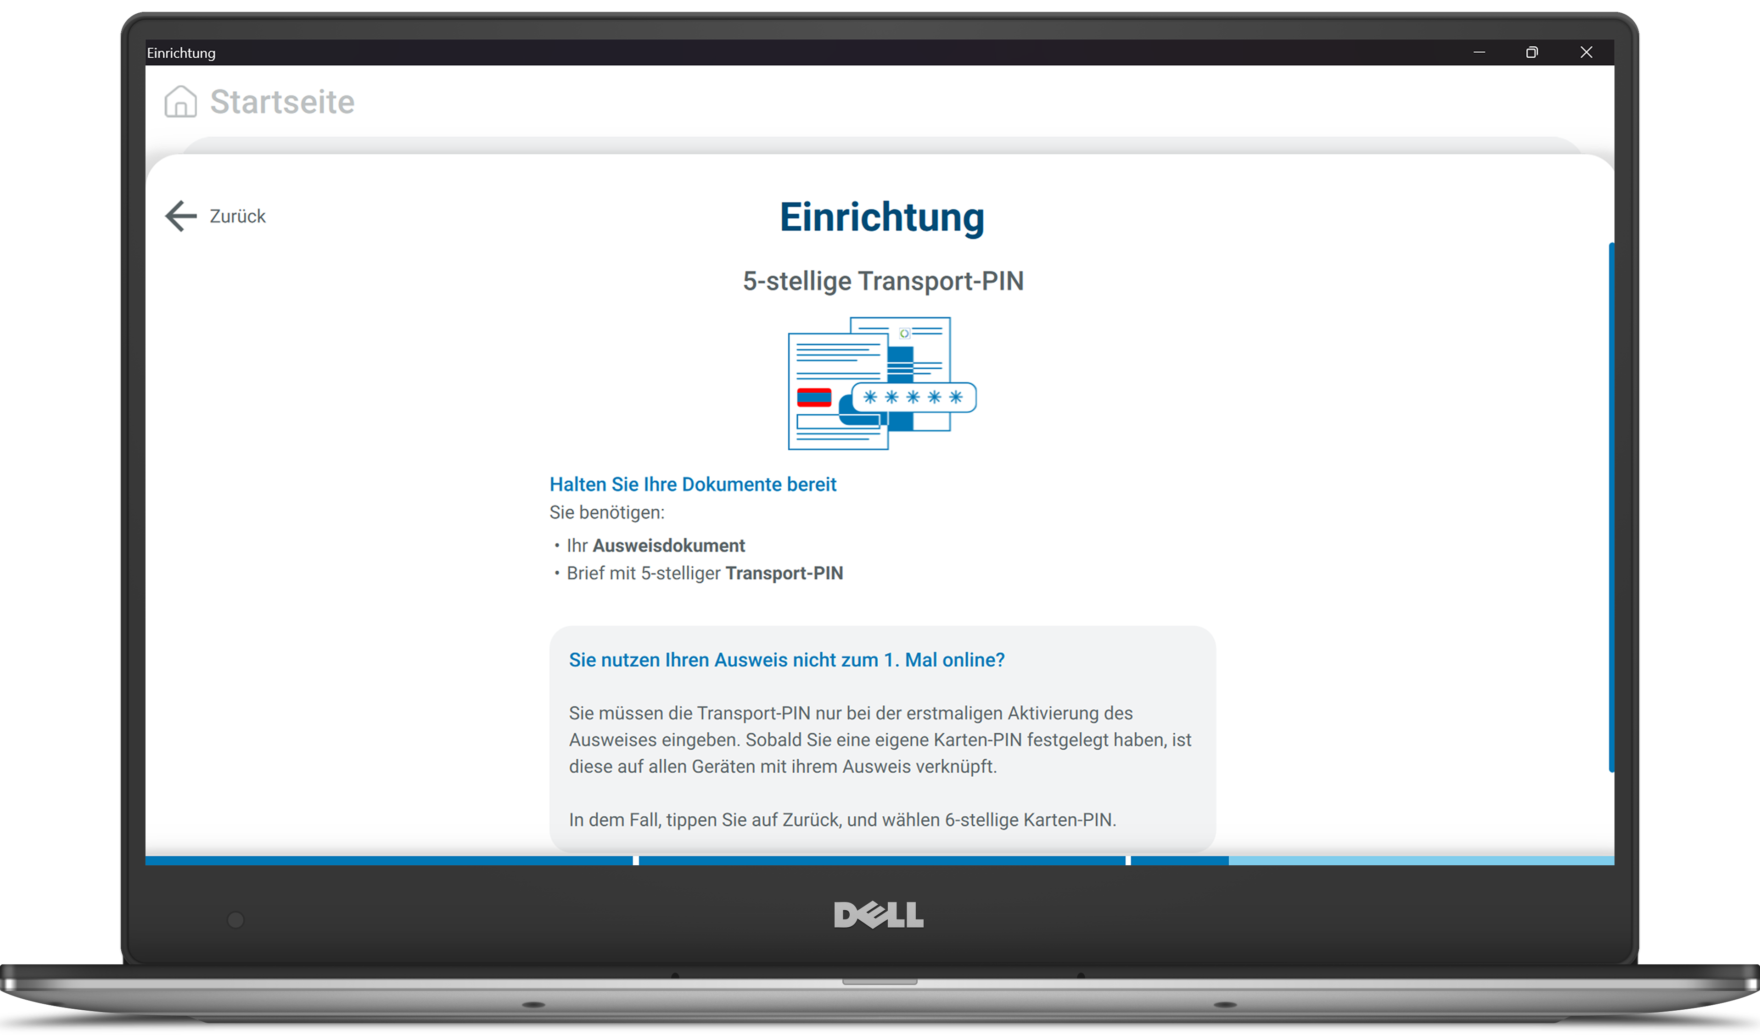
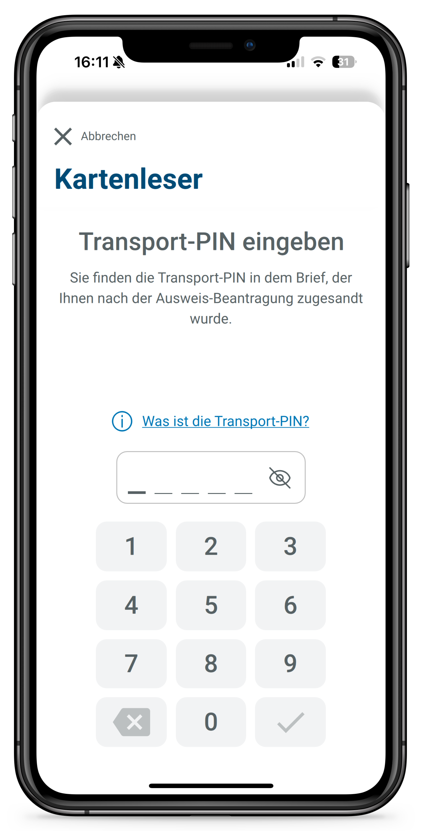
Umsetzung

Slide 44
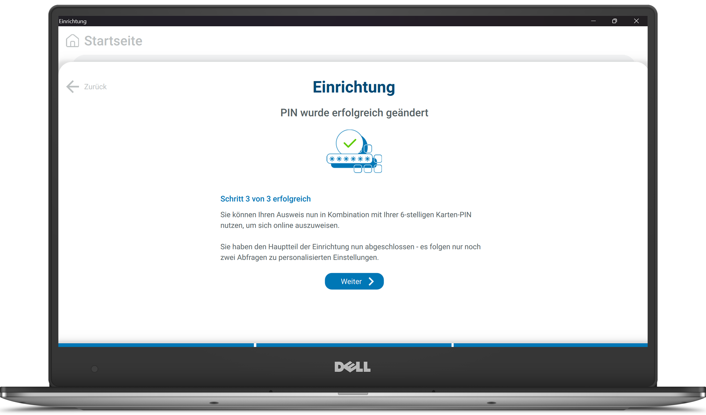
Umsetzung

Slide 45
Umsetzung
  Einleitung
  3 Schritte
    Smartphone oder Kartenleser einrichten
    Ausweis auslesen
    PIN einrichten
  (Optional) Ausweis-Daten einsehen als Übung
  Abschluss

Slide 46
Umsetzung
  Problem
  Nutzende wissen nicht, dass die Nutzung der Online-Ausweisfunktion auf der Webseite des Diensteanbieters statt in der AusweisApp beginnt.
  Lösung
  Erklärung und Weiterleitung an die Anbieterliste.

Slide 47
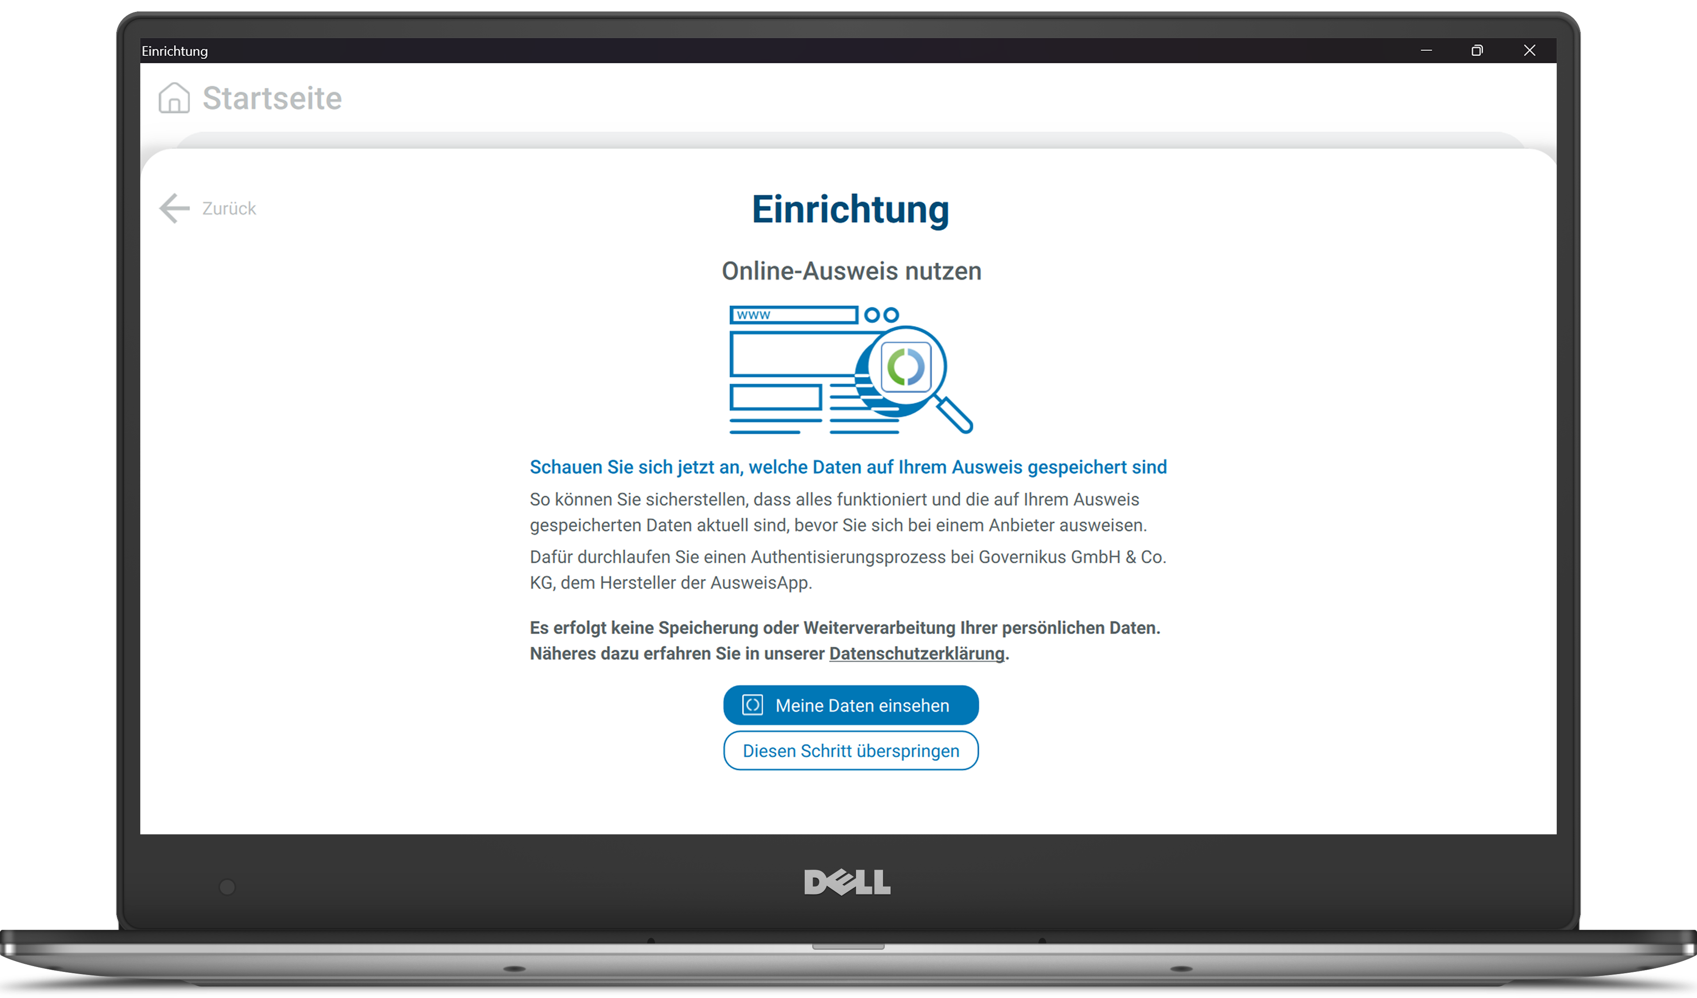
Umsetzung

Slide 48
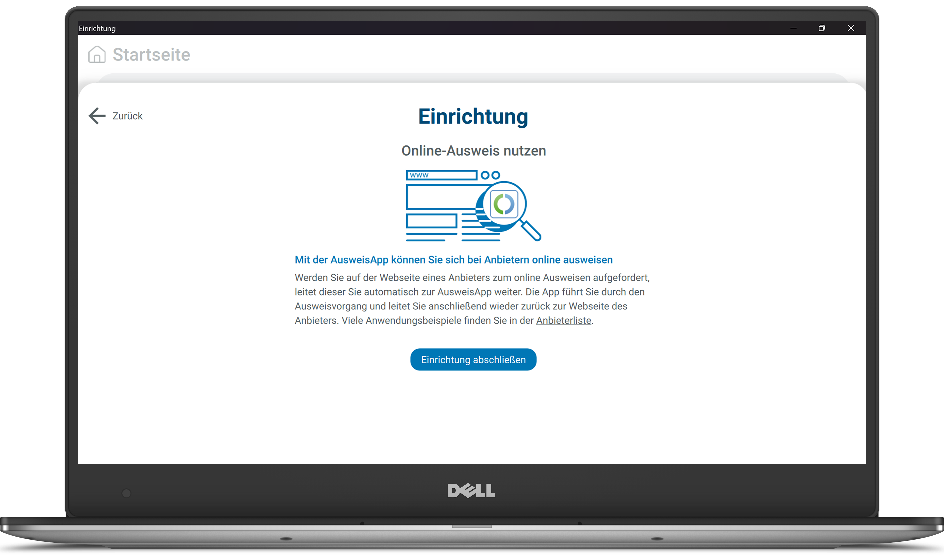
Umsetzung

Slide 49
Onboarding:
Mehrwert

Slide 50
Mehrwert
  Für Nutzende
  Reduzierung des „Cognitive Loads“ durch sinnvolle Begleitung und Abnahme von Aufgaben.
  Schnelleres Verstehen sowie (Kennen-)Lernen von Funktionalitäten.
  Vermeidung von Frust oder Verwirrung während der (erstmaligen) Nutzung.

Slide 51
Mehrwert
  Für die AusweisApp und für Diensteanbieter
  Steigerung der Nutzerzufriedenheit durch positiven Erstkontakt.
  Höhere Wahrscheinlichkeit, dass Nutzende die Software erneut nutzen.
  Geringere Wahrscheinlichkeit, dass Nutzende einen (umfangreichen) Support benötigen.

Slide 52
Support:
Unterstützung erhalten

Slide 53

Unterstützung erhalten
  AusweisApp Support support@ausweisapp.de
  oder Hotline 0421 / 204 95 – 995 (Ortstarif) für
    Nutzende
    Diensteanbieter
    Entwicklung
  Fragen zur Sicherheit der Online-Ausweisfunktion
  service-center@bsi.bund.de

Slide 54
Unterstützung erhalten
  Dinge, bei denen der AusweisApp Support helfen kann
  Finden/Installieren/Aktualisieren der AusweisApp
  Unterstützte Geräte/Betriebssysteme für die AusweisApp
  Verbinden von Kartenlesern, Kopplung mit Smartphones
  Ändern der PIN mit der AusweisApp
  Hilfe bei den Einstellungen in der AusweisApp
  Integration des SDK (Entwickler)
  Technischer Aufruf der AusweisApp (Diensteanbieter)

Slide 55
Unterstützung erhalten
  Dinge, bei denen der AusweisApp Support nicht helfen kann
  Aktivieren der Online-Ausweisfunktion
  Neusetzen einer vergessenen/verlorenen/gesperrten PIN
  Abgelaufener/gesperrter/defekter Ausweis
  Probleme beim Erstellen/Nutzen der Bund ID
  Zuständige Ausweisbehörde/Bürgeramt
  First-Level Support eID des BMI (jetzt BMDS)

Slide 56
Unterstützung erhalten
  Dinge, bei denen der AusweisApp Support nicht helfen kann
  Online-Dienste bieten eID nicht an
  Störungen/Ausfälle/Überlastung bei Online-Diensten
  Zertifikatsfehler am eID-Server/Webdienst
  Fragen zum Bearbeitungsstatus eines Vorgangs
  ➔ Support des jeweiligen Diensteanbieters

Slide 57
Was ist Ihr Feedback?

Slide 58
Was ist Ihr Feedback?
  Haben Sie das neue Onboarding der AusweisApp schon bemerkt?
  Haben Sie Anmerkungen oder Vorschläge?
  Haben Sie einen positiven Effekt bei Ihrem Dienst bzw. Ihren Nutzerinnen und Nutzern feststellen können?
  → Kontaktieren Sie uns unter: webinare@ausweisapp.de

Slide 59
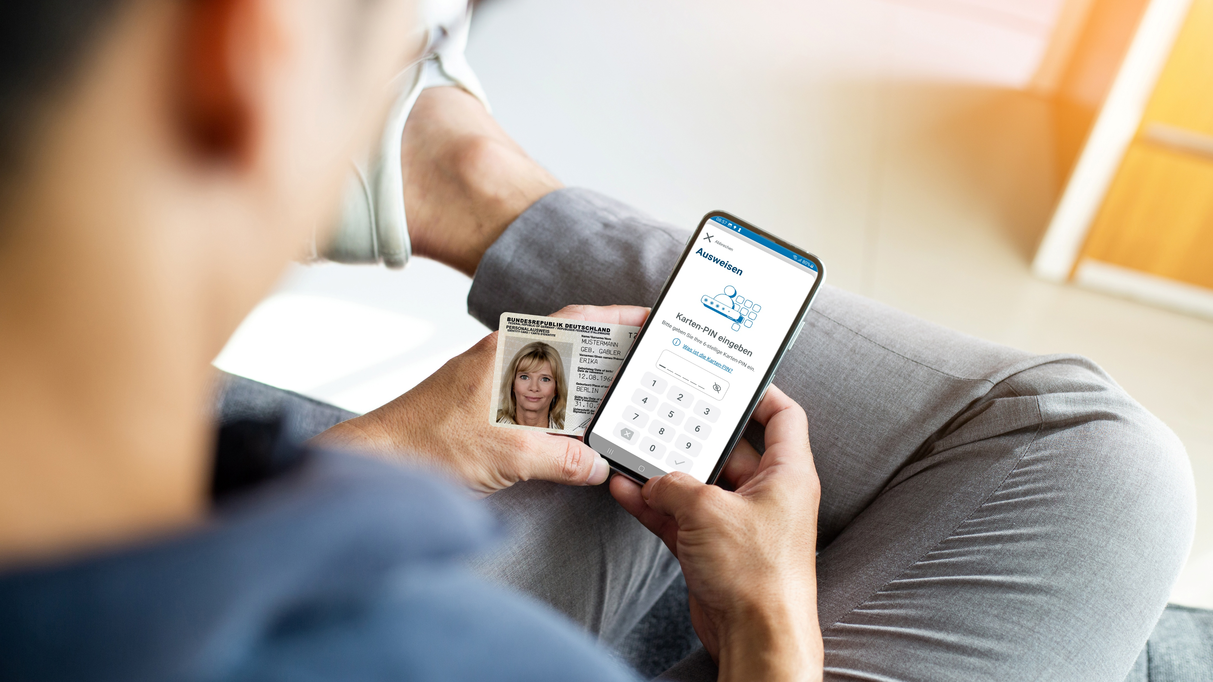
Vielen Dank
fürs Dabei sein!
https://www.bsi.bund.de
https://www.ausweisapp.bund.de
https://www.personalausweisportal.de

